Slide 1
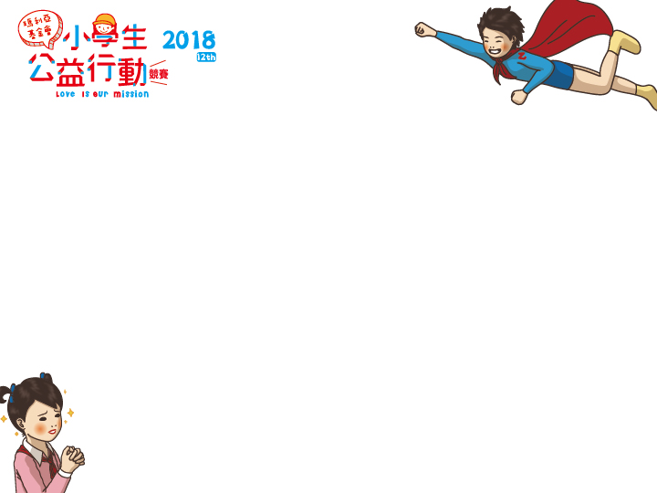

新北市 育才小學
環台淨灘走透透
減塑行動親子Go!
簡報之三
減塑實作好輕鬆

Slide 2
◎減塑實作分享與討論
☆校園減塑策略
✽製作蜂蠟布
★減塑野餐班遊
☉海洋貨幣創作
※到早餐店宣導減塑
◎校園內宣導減塑
☆減塑園遊會計畫

Slide 3
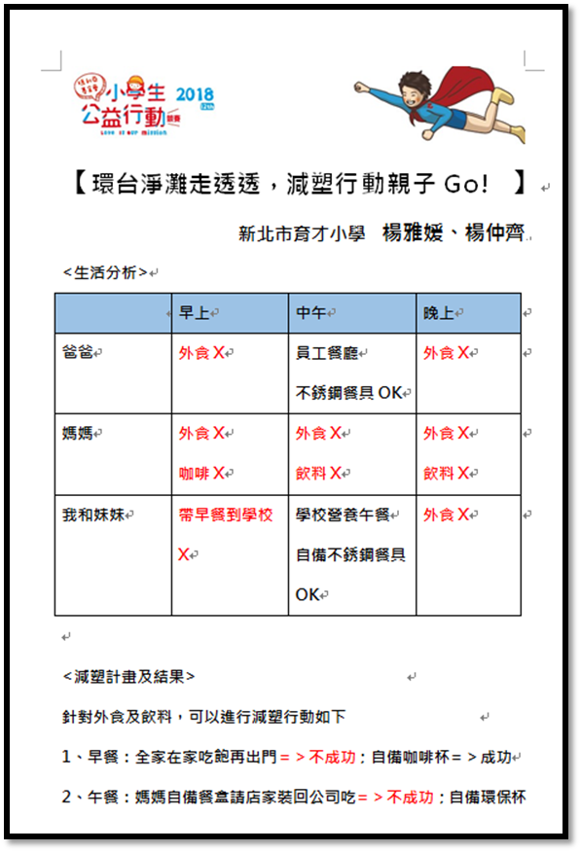
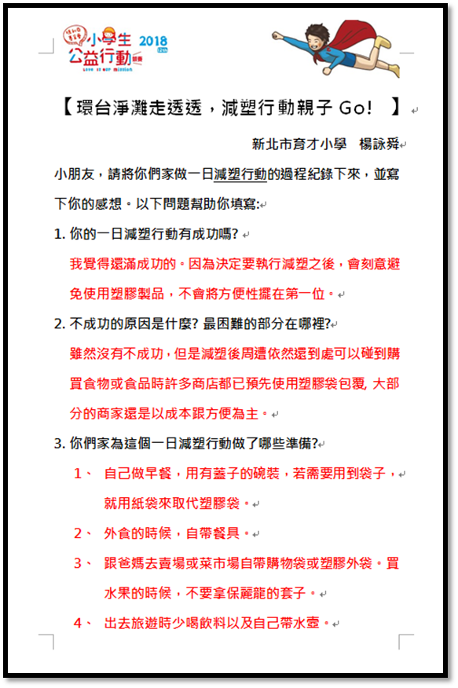
減塑實作分享與討論

Slide 4
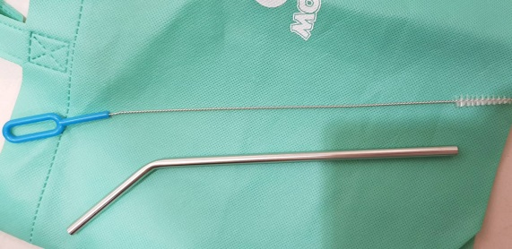
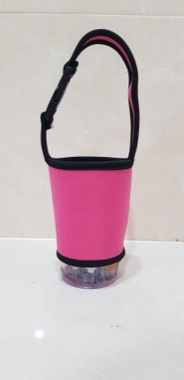
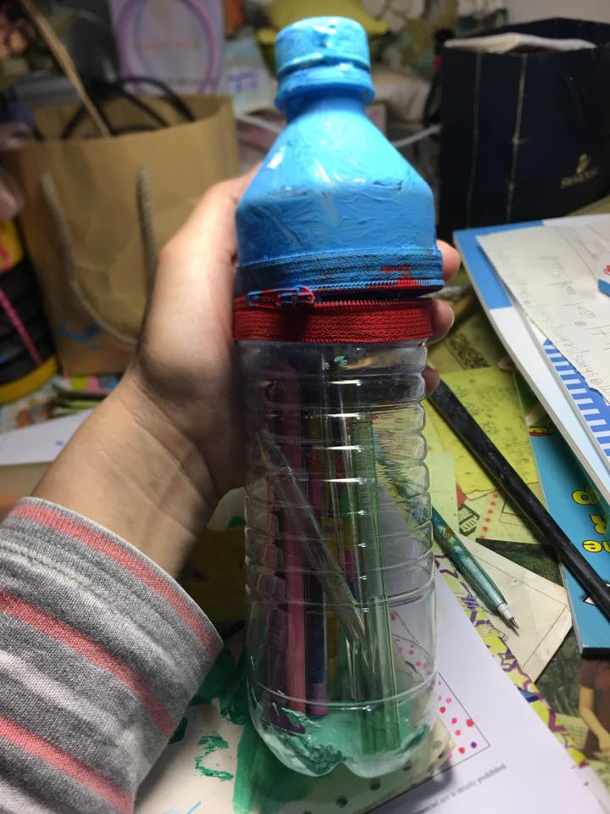
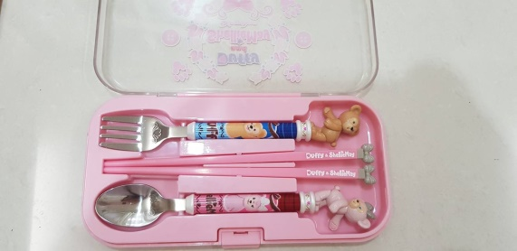
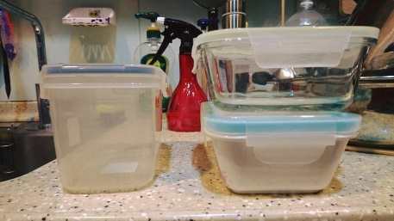
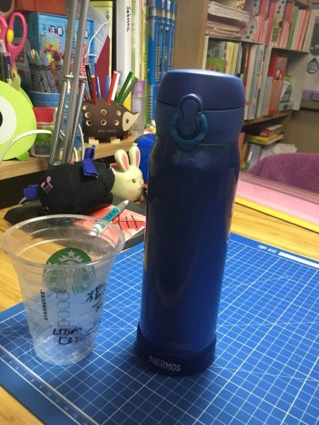
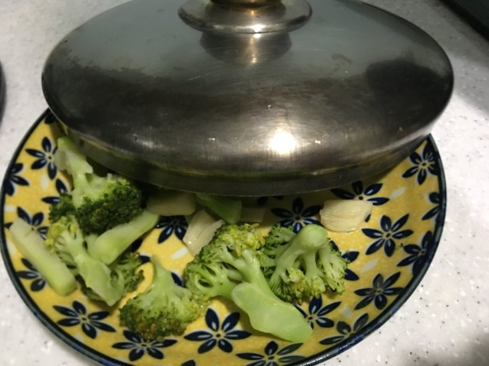
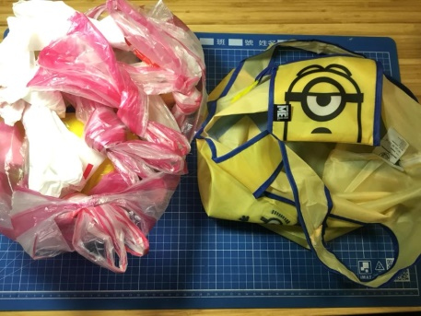
分享家庭減塑實作
自備不鏽鋼吸管
自備餐具
自備杯套
自備保鮮盒
廢物利用
自備環保杯
自備環保袋，已有的塑膠袋重複利用
不用保鮮膜，用鍋蓋

Slide 5
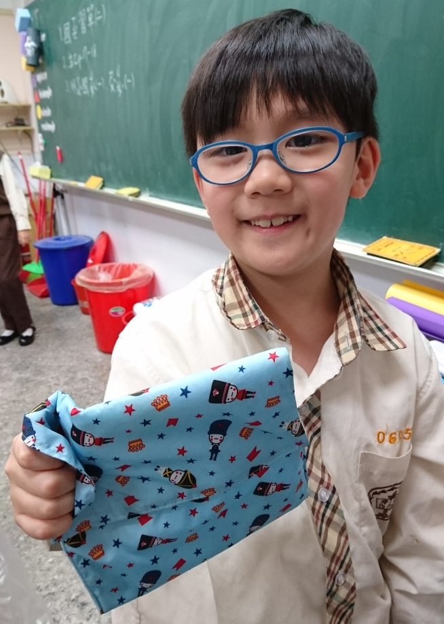
孩子自備食物袋裝早餐帶來學校。
我們討論歸納了，要能做到減塑，要做到以下幾點:
不只求方便、不怕麻煩、不貪便宜、注重品質、善用替代品

Slide 6
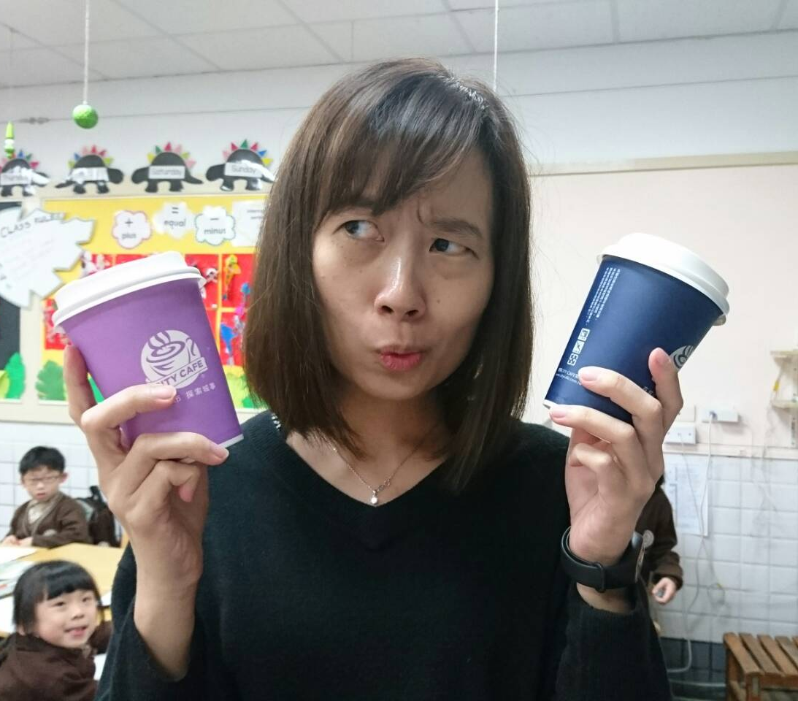
校園減塑動動腦
小朋友們提出開學後，可以從校園做起，規劃減塑的策略。
(1)老師們經常到巷口買便利商店和星巴克的咖啡，每天都有很多紙杯，但紙杯卻因為內有一層PE（聚乙烯）淋膜，所以非常難回收。
→宣導老師自備保溫杯買咖啡。
(2)五月即將到來的園遊會，全校一起做減塑！
(3)畢業前，所有的孩子都要進行至少一次淨灘！

Slide 7
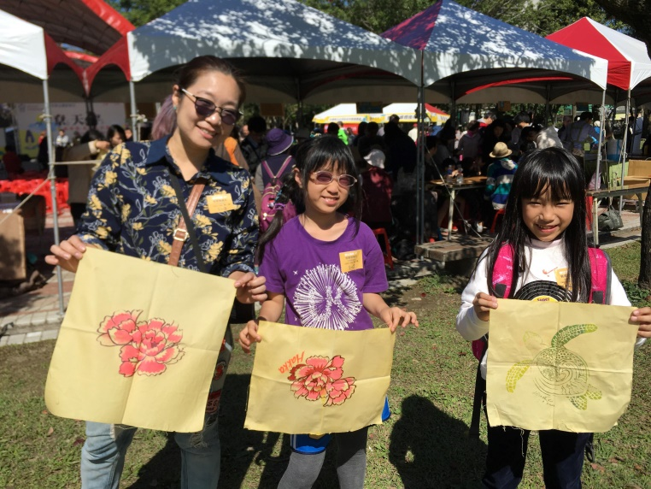
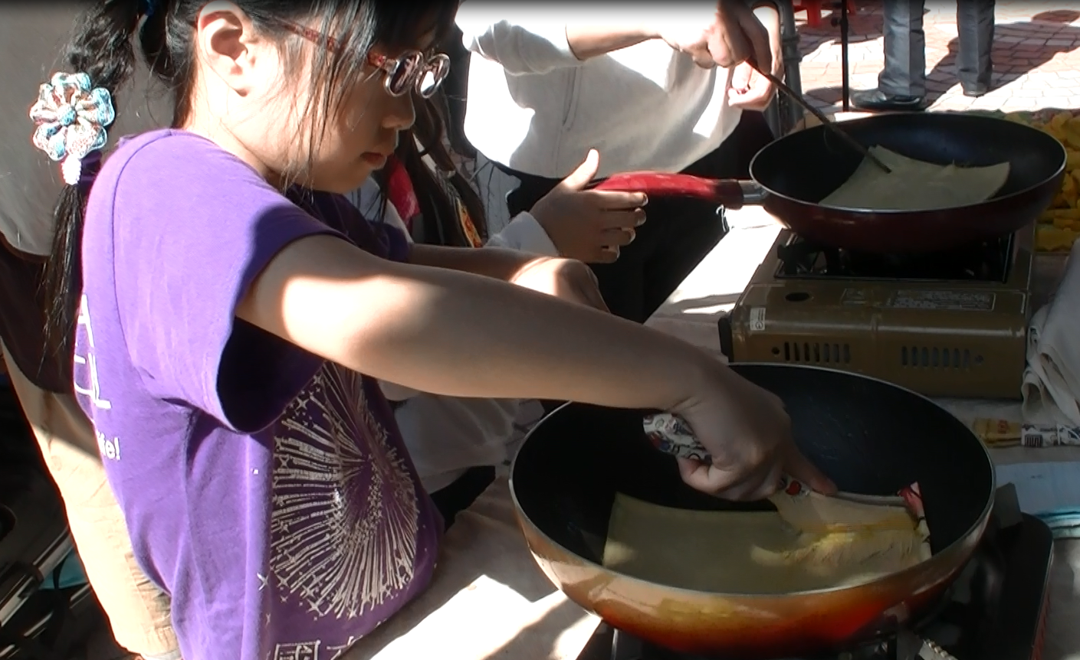
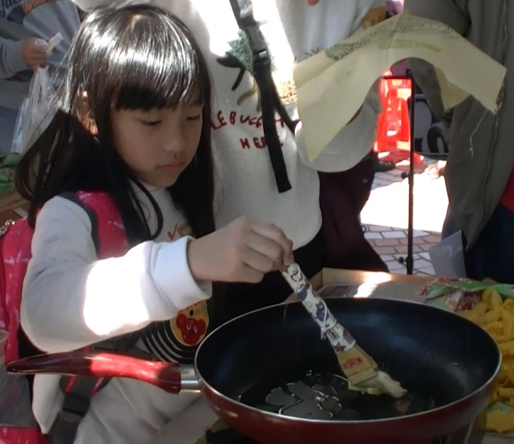
製作蜂蠟布
海湧工作室是台灣推動海洋教育、減塑淨灘的重要團體，我們派出幾位小尖兵，跟著海湧工作室學習如何自製蜂蠟布，並將製作方法教給學校其他的孩子。

Slide 8
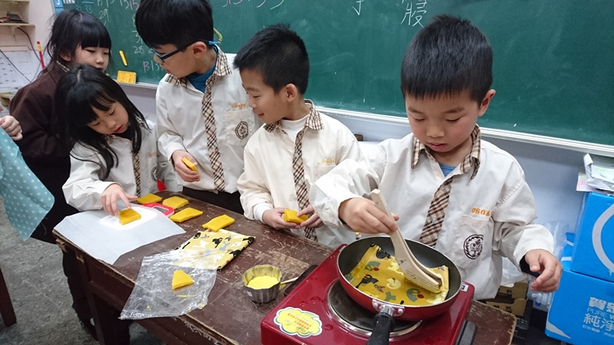
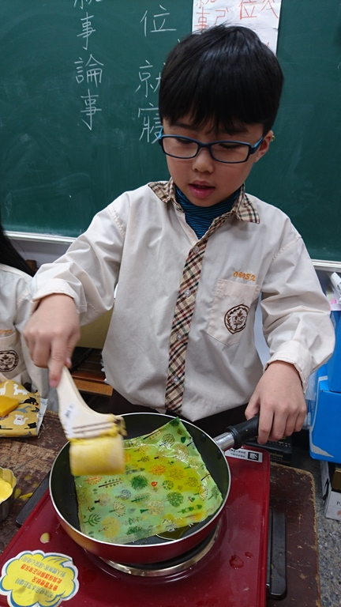
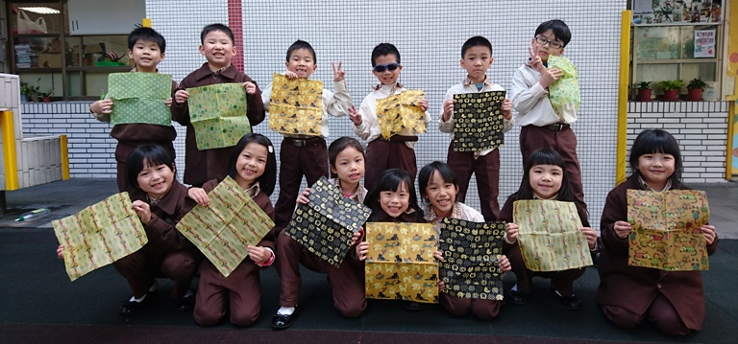
孩子自製蜂蠟布

